Slide 1
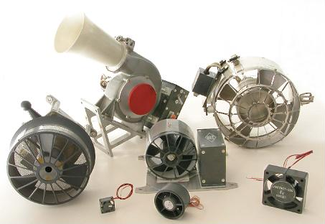

162012#机上报PDL开路故障技术归零报告
贵州航天电机有限公司
2024年7月

Slide 2
报告提纲
2
一、概述
二、故障定位
三、机理分析
四、故障复现
五、措施及验证
六、举一反三
七、结论

Slide 3

2 故障定位
控制器软件故障E6因素排查 过压故障E61因素排查
事件机理：过压故障包括蝶阀1、蝶阀2以及油泵电机控制回路过压故障。两路蝶阀由28V电源进行驱动，过压检测是针对控制回路中的28V电压；油泵电机由270V电源进行驱动，过压检测针对控制回路中的270V电压。无论是蝶阀还是油泵电机，当检测到控制回路中的电压值超过上限阈值时，软件就会报相应的过压故障，从而导致电机不启动。
事件验证：①复查软件过压故障逻辑，两路蝶阀和油泵电机控制回路过压故障处理逻辑都类似，只是电压上限阈值不同。软件报故流程如下：1）读取ADC结果寄存器（AdcRegs.ADCRESULT3）得到母线电压；2）将ADC结果（0~4096）转换为对应的电压值，经过滤波处理后得到母线电压；3）连续判断1000次母线电压都大于或等于电压上限阈值，则将过压故障位设置为1；4）通过RS422上传至上位机。

Slide 4
2 故障定位
控制器软件故障E6因素排查 过压故障E61因素排查
②复查软件参数，对于两路蝶阀而言，无论是主回路还是副回路，电压的上限阈值都设置为60V，如图18、图19、图20、图21所示。
③复查油泵电机电压上限阈值，主控制回路和副控制回路都为400V，如图22、图23所示。
结合试验现象，此次停机表现为过流故障后停机，试验过程中未发现过压故障，不是导致停机的原因。
事件结论：过压故障因素可以排除。

Slide 5
2 故障定位
控制器软件故障E6因素排查 欠压故障E62因素排查
事件机理：同过压故障处理逻辑类似，过压故障判断的是控制回路中的电压值大于等于设定的电压上限阈值，而对于欠压故障，故障判断的条件为控制回路中的电压值小于设定的电压下限阈值。当检测到欠压故障时，会导致电机不启动。
事件验证：复查软件参数，三个电机的电压下限阈值都是0V，其中油泵电机电压下限阈值是为了使用30V电压进行电机调试由200V修改为0V。
结合试验现象，此次停机表现为过流故障后停机，试验过程中未发现欠压故障，不是导致停机的原因。
事件结论：欠压故障因素可以排除。

Slide 6
2 故障定位
控制器软件故障E6因素排查 软件过流参数不合理E63因素排查
事件机理：软件采集电机的三相电流，并通过设置电流阈值进行保护停机处理，当设置的过流保护阈值不合理，会导致电机在启动或运行的过程中误触发过流保护，出现不启动或停机现象。
事件验证：①复查软件，过流保护的报故逻辑如下：1）读取ADC结果寄存器，计算得到三相电流值，2）经过坐标变换将三相电流转换为直轴电流Id和交轴电流Iq，经过滤波处理后得到用于过流保护的直轴电流Id和交轴电流Iq；3）通过计算Id和Iq平方根得到Is，作为保护的电流值。

Slide 7
2 故障定位
控制器软件故障E6因素排查 软件过流参数不合理E63因素排查
油泵电机的过流故障判断条件为：
①电流Is大于等于23A，Is的值为相电流峰值的1.22倍，额定负载时相电流的峰值约为9.89A，因此正常负载条件下，Is的值为12A，按照一般的保护原则，保护电流为额定电流的1.8~2倍，因此将过流值设定为23A；
②速度环输出的设定Idset和Iqset平方根大于等于2.25A且电流Is小于等于0.56A，即当电机运行异常时，反馈转速与实际转速存在一定偏差，且实际电机电流很小，判断电机进入异常工作状态。当任一条件满足时，会上报过流故障，过流故障连续判断5次，检测周期为100us。从软件报故设计的逻辑看，设置故障判断条件2的目的是为了检测电机的异常运行状态，未与过流故障位进行区分。

Slide 8
2 故障定位
控制器软件故障E6因素排查 软件过流参数不合理E63因素排查
③连接仿真器，给控制器通电，断开电机绕组，实时监测过流故障相关参数变化情况。发送转速1000r/min启动指令，此时由于绕组处于断开状态，反馈转速为0，因此根据速度环输出的设定Idset和Iqset平方根电流值（2.277A）大于设定值2.25A，此时Is电流很小，满足Is小于等于0.56A，满足过流保护判断的第2个条件，从而触发过流保护。由于电机异常运行状态的故障位与过流故障位未区分，虽然电机实际运行的电流很小，但最终的故障显示为过流保护故障。该判故逻辑是为了识别电机的异常运行状态，本身的逻辑判断不存在问题。

Slide 9
2 故障定位
控制器软件故障E6因素排查 软件过流参数不合理E63因素排查
④结合在系统台架的试验情况，同样表现为过流停机故障。从软件参数的复查情况看，由于参数的变化引起电流环的振荡后，电机不能正常启动，因此会出现反馈的转速与设定的转速存在较大偏差，导致根据速度环输出的设定Idset和Iqset平方根电流值大于设定的2.25A，而电流环振荡导致Is电流会出现比较小的值，进而触发小于等于0.56A的判故条件，最终故障显示为过流保护故障。从这个分析过程看，是因为参数不合理导致报故逻辑被触发。

Slide 10
2 故障定位
控制器软件故障E6因素排查 软件过流参数不合理E63因素排查
⑤复查针对蝶阀电机的软件故障判断条件为：1）采集电流大于等于电流保护值10A；2）根据速度环设定的Id、Iq合成电流大于等于3.5A且检测到的Is电流小于等于0.875A。其中，条件1或2只要满足其中一个就会触发过流故障，故障判断逻辑与泵电机一致。
⑥复查软件参数，两路蝶阀电机的电流保护值为10A，最大电流为7A，如图30所示。油泵电机电流保护值为23A，最大电流为18A，如图31所示。
事件结论：结合上述分析，软件过流参数设置合理，过流故障因素可以排除。

Slide 11
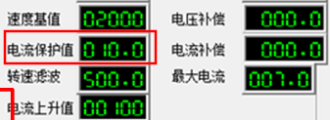
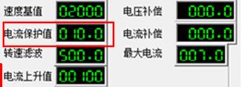
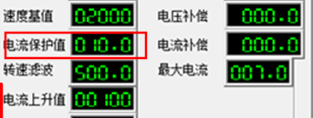
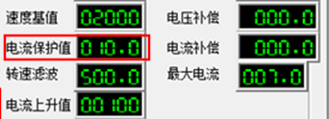
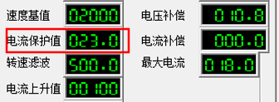
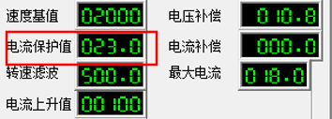
2 故障定位
控制器软件故障E6因素排查 软件过流参数不合理E63因素排查
油泵电机电流保护值

Slide 12
2 故障定位
控制器软件故障E6因素排查 硬件保护故障E64因素排查
事件机理：硬件保护故障包括蝶阀1硬件保护故障、蝶阀2硬件保护故障以及油泵电机硬件保护故障。复查软件，硬件保护故障是通过检测硬件IO（GPIO13）的状态确定的，当检测到IO为低电平时，将硬件故障位设置为1，并关闭PWM波输出，停止电机控制；当检测到IO为高电平时，将硬件故障为设置为0，恢复控制器对电机的控制功能。
事件验证：复查硬件原理图，如图32所示，硬件保护的原理是电当硬件检测到母线电流大于16A时，将DSP的GPIO13置为低电平。在试验过程中测试电机未启动时，硬件保护信号未被触发，不是造成停机的原因，因此硬件保护的故障原因可以排除。

Slide 13
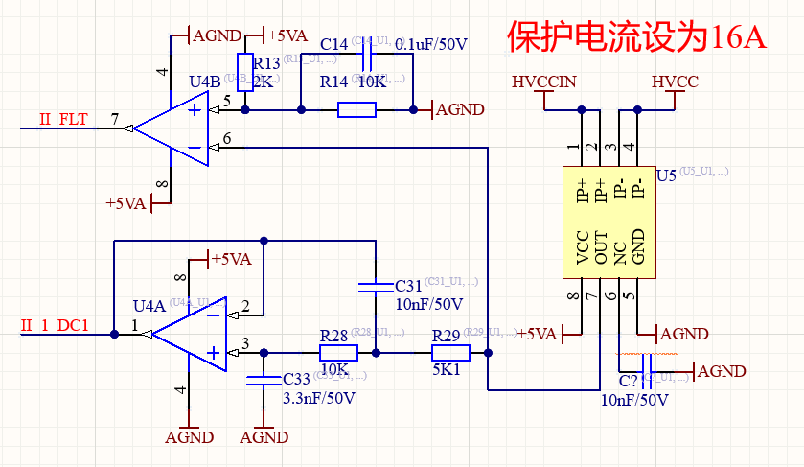
2 故障定位
控制器软件故障E6因素排查 硬件保护故障E64因素排查
硬件过流保护原理
事件结论：硬件保护故障因素可以排除。

Slide 14
2 故障定位
控制器软件故障E6因素排查 软件限位故障E65因素排查
事件机理：软件限位故障针对的是两路蝶阀（蝶阀1软件限位故障和蝶阀2软件限位故障），当蝶阀当前位置小于阈值下限或大于等于阈值上限时，将软件限位故障位设置为1，否则设置为0。
事件验证：①复查软件，软件限位故障处理流程如下：1）通过读取AD2S1210获取蝶阀当前位置；2）判断当前蝶阀位置是否大于阈值上限或者小于阈值下限；3）通过RS422上传至上位机。
②复查软件，蝶阀阈值上限和下限阈值分别使用变量POSMAX = 65000和POSMIN = 500 表示。其中360°的范围由0~65535表示，通过比例计算可知蝶阀位置上限阈值为357.05°，下限阈值为2.74°。此次停机的电机为油泵电机，不存在软件限位问题，不是停机的原因。
事件结论：软件限位故障因素可以排除。

Slide 15
2 故障定位
控制器软件故障E6因素排查 直流侧电压参数不合理故障E66因素排查
事件机理：直流侧电压（变量：Udc_Mche）直接参与6路PWM信号的占空比计算，是矢量控制的关键参数，参数不合理会导致电流环的比例、积分系数不合适，进而引起电流环振荡。
事件验证：①复查各控制器参数，231001#和231002#直流侧电压参数不一致，231001#控制器软件设置为270，231002#控制器软件设置为30。当直流侧电压设置为30时，启动电机，三相电流波形如图34所示，三相电流呈振荡状态，且此时上位机报过流故障，电机不能正常启动。

Slide 16
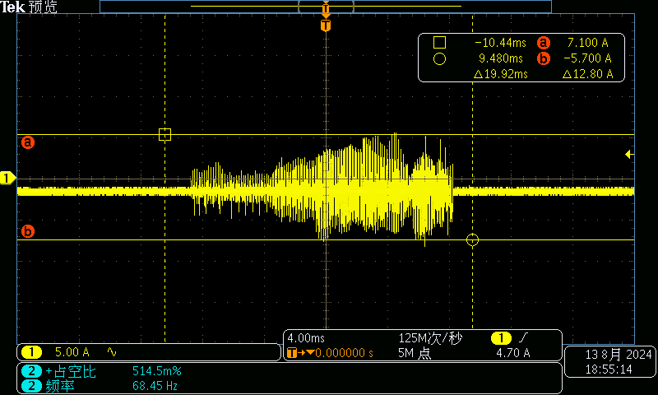
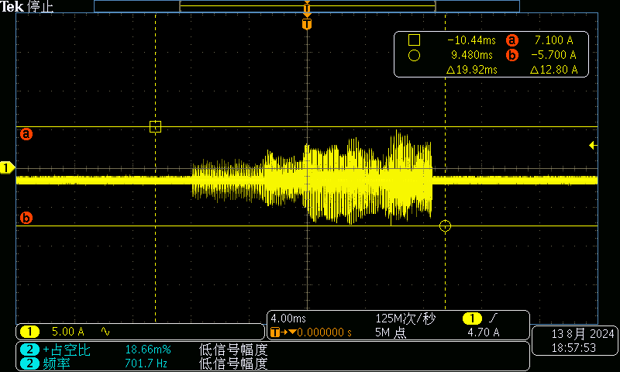
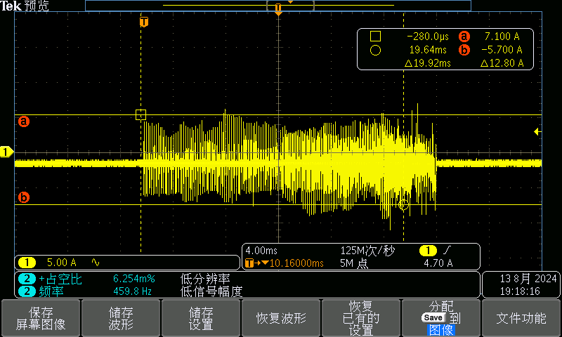
2 故障定位
控制器软件故障E6因素排查 直流侧电压参数不合理故障E66因素排查
电机启动时A、B、C三相电流波形（Udc=30）

Slide 17
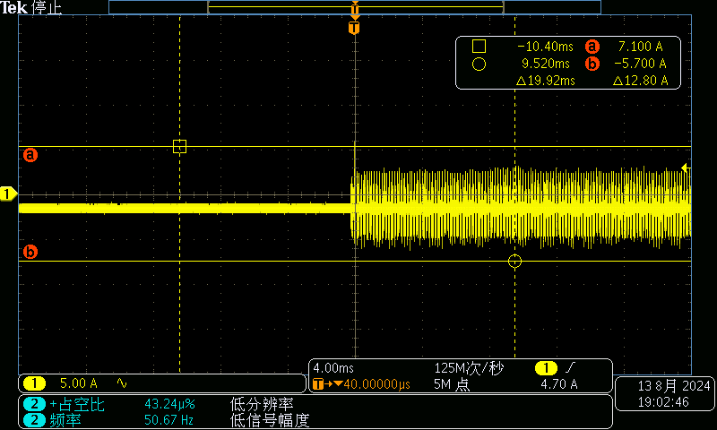
2 故障定位
控制器软件故障E6因素排查 直流侧电压参数不合理故障E66因素排查
事件结论：直流侧电压参数不合理故障因素不可排除。
A相电流波形（三相电流波形基本一致、Udc=270）

Slide 18
2 故障定位
综合故障树分析的结果，控制器驱动电机运行部分工况不启动问题是由于直流侧电压参数Udc不合理，导致电机在部分工况下不启动。

Slide 19

机理分析
油泵电机转速闭环控制包括如下过程：
三相电流采集
进行Clark和Park变换，得到D轴和Q轴电流，公式如下：
$$\begin{aligned}I_{d}=\sqrt{\frac{2}{3}}×\left(I_{a}×\cos{θ}+I_{b}×\cos\left(θ−120\right)+I_{c}×\cos\left(θ+120\right)\right)\#（1）\end{aligned}$$
$$\begin{aligned}I_{q}=\sqrt{\frac{2}{3}}×\left(I_{a}×\sin{θ}+I_{b}×\sin\left(θ−120\right)+I_{c}×\sin\left(θ+120\right)\right)\#（2）\end{aligned}$$

Slide 20
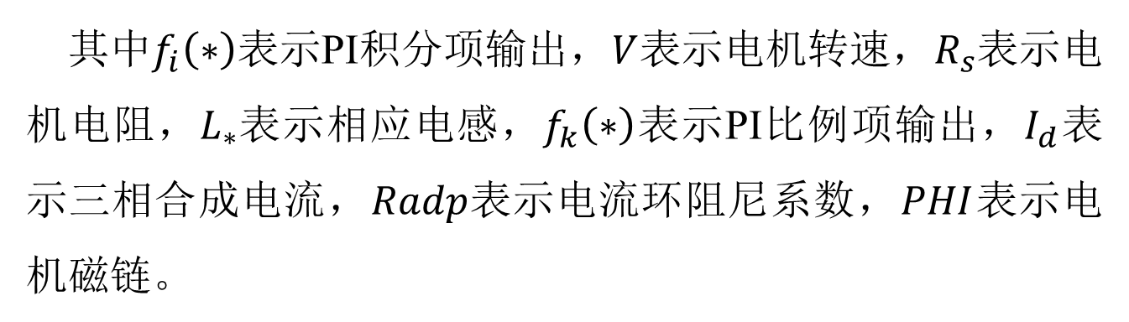
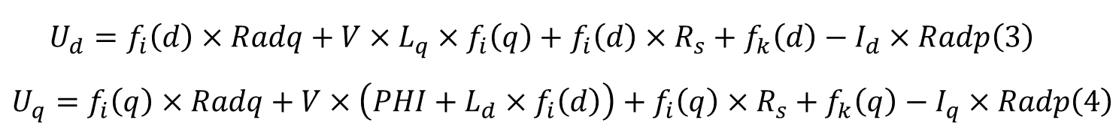
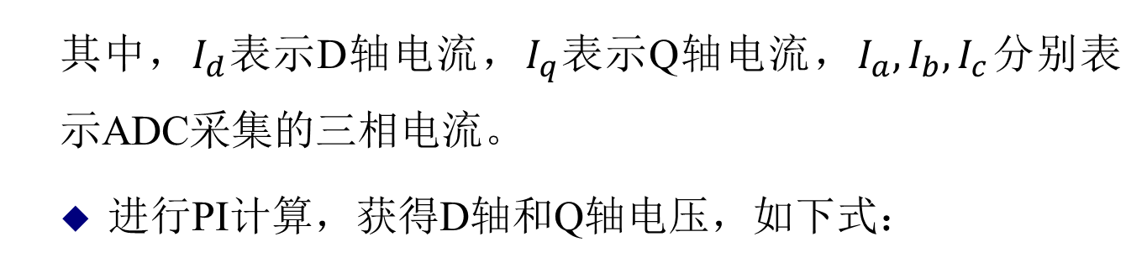
机理分析
其中，$I_{d}$表示D轴电流，$I_{q}$表示Q轴电流，$I_{a},I_{b},I_{c}$分别表示ADC采集的三相电流。
进行PI计算，获得D轴和Q轴电压，如下式：
$$\begin{aligned}U_{d}=f_{i}\left(d\right)×Radq+V×L_{q}×f_{i}\left(q\right)+f_{i}\left(d\right)×R_{s}+f_{k}\left(d\right)−I_{d}×Radp\#（3）\end{aligned}$$
$$\begin{aligned}U_{q}=f_{i}\left(q\right)×Radq+V×\left(PHI+L_{d}×f_{i}\left(d\right)\right)+f_{i}\left(q\right)×R_{s}+f_{k}\left(q\right)−I_{q}×Radp\#（4）\end{aligned}$$
其中$f_{i}\left(∗\right)$表示PI积分项输出，$V$表示电机转速，$R_{s}$表示电机电阻，$L_{∗}$表示相应电感，$f_{k}\left(∗\right)$表示PI比例项输出，$I_{d}$表示三相合成电流，$Radp$表示电流环阻尼系数，$PHI$表示电机磁链。

Slide 21
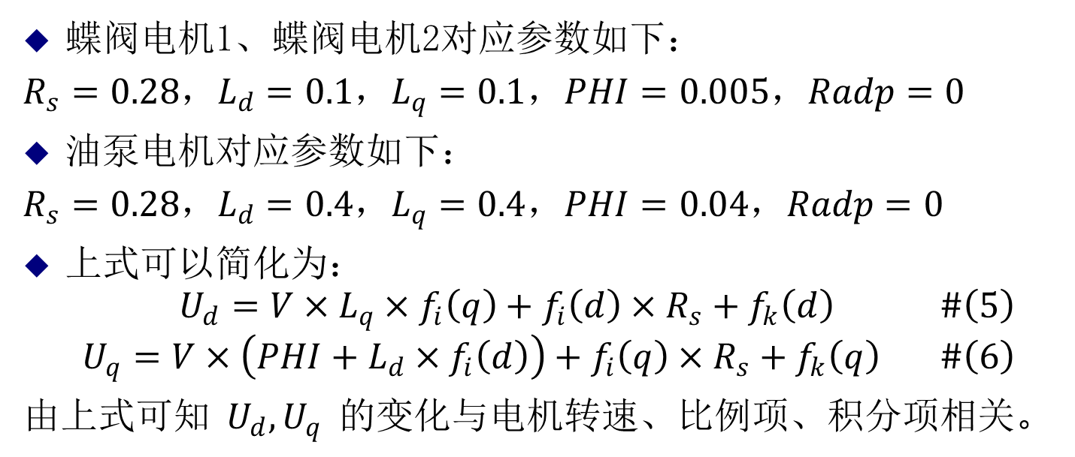
机理分析
蝶阀电机1、蝶阀电机2对应参数如下：
$R_{s}=0.28$，$L_{d}=0.1$，$L_{q}=0.1$，$PHI=0.005$，$Radp=0$
油泵电机对应参数如下：
$R_{s}=0.28$，$L_{d}=0.4$，$L_{q}=0.4$，$PHI=0.04$，$Radp=0$
上式可以简化为：
$$\begin{aligned}U_{d}=V×L_{q}×f_{i}\left(q\right)+f_{i}\left(d\right)×R_{s}+f_{k}\left(d\right)\#（5）\end{aligned}$$
$$\begin{aligned}U_{q}=V×\left(PHI+L_{d}×f_{i}\left(d\right)\right)+f_{i}\left(q\right)×R_{s}+f_{k}\left(q\right)\#（6）\end{aligned}$$
由上式可知$U_{d},U_{q}$的变化与电机转速、比例项、积分项相关。

Slide 22

机理分析
进行反Clark计算获取三相电压；
$$\begin{aligned}U_{a}=\sqrt{\frac{2}{3}}\left(U_{d}×\cos{θ}+U_{q}×\sin{θ}\right)\#（7）\end{aligned}$$
$$\begin{aligned}U_{b}=\sqrt{\frac{2}{3}}\left(U_{d}×\cos\left(θ−120\right)+U_{q}×\sin\left(θ−120\right)\right)\#（8）\end{aligned}$$
$$\begin{aligned}U_{c}=\sqrt{\frac{2}{3}}\left(U_{d}×\cos\left(θ+120\right)+U_{q}×\sin\left(θ+120\right)\right)\#（9）\end{aligned}$$

Slide 23

机理分析
进行反Park计算，获取$U_{α},U_{β}$：
$$\begin{aligned}U_{α}=\sqrt{\frac{2}{3}}×\left(U_{a}−\frac{1}{2}U_{b}−\frac{1}{2}U_{c}\right)\#（10）\end{aligned}$$
$$\begin{aligned}U_{β}=\sqrt{\frac{2}{3}}×\left(\frac{\sqrt{3}}{2}U_{b}−\frac{\sqrt{3}}{2}U_{c}\right)\#（11）\end{aligned}$$

Slide 24
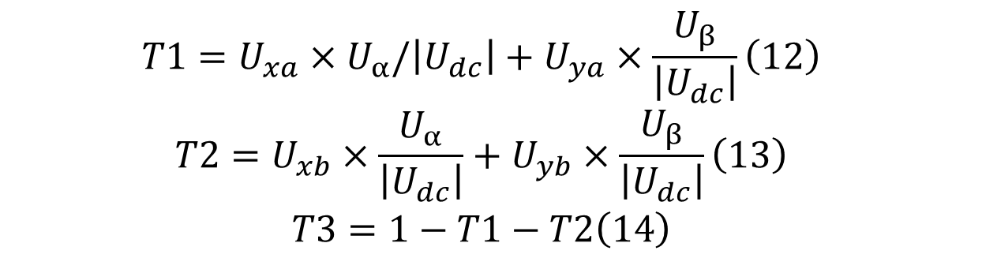
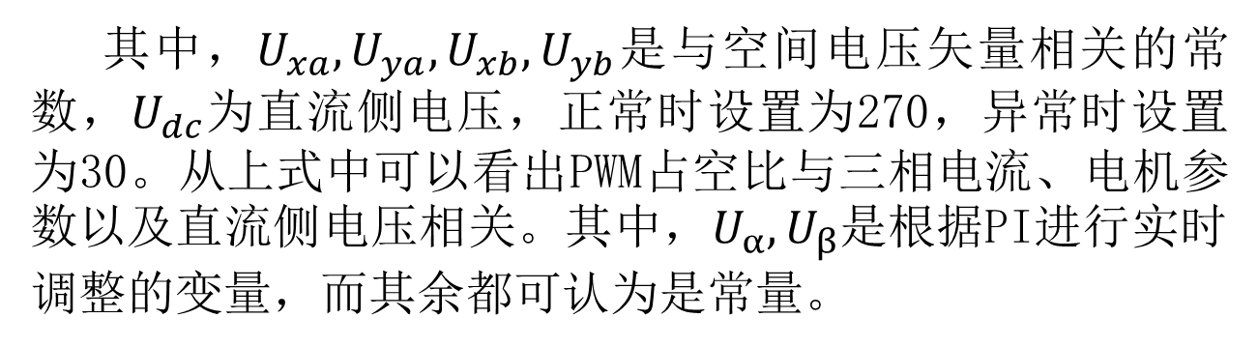
机理分析
进行SVPWM计算，获得各桥臂MOS管PWM的占空比。
$$\begin{aligned}T1=U_{xa}×U_{α}/\left|U_{dc}\right|+U_{ya}×\frac{U_{β}}{\left|U_{dc}\right|}\#（12）\end{aligned}$$
$$\begin{aligned}T2=U_{xb}×\frac{U_{α}}{\left|U_{dc}\right|}+U_{yb}×\frac{U_{β}}{\left|U_{dc}\right|}\#（13）\end{aligned}$$
$$\begin{aligned}T3=1−T1−T2\#（14）\end{aligned}$$
其中，$U_{xa},U_{ya},U_{xb},U_{yb}$是与空间电压矢量相关的常数，$U_{dc}$为直流侧电压，正常时设置为270，异常时设置为30。从上式中可以看出PWM占空比与三相电流、电机参数以及直流侧电压相关。其中，$U_{α},U_{β}$是根据PI进行实时调整的变量，而其余都可认为是常量。

Slide 25
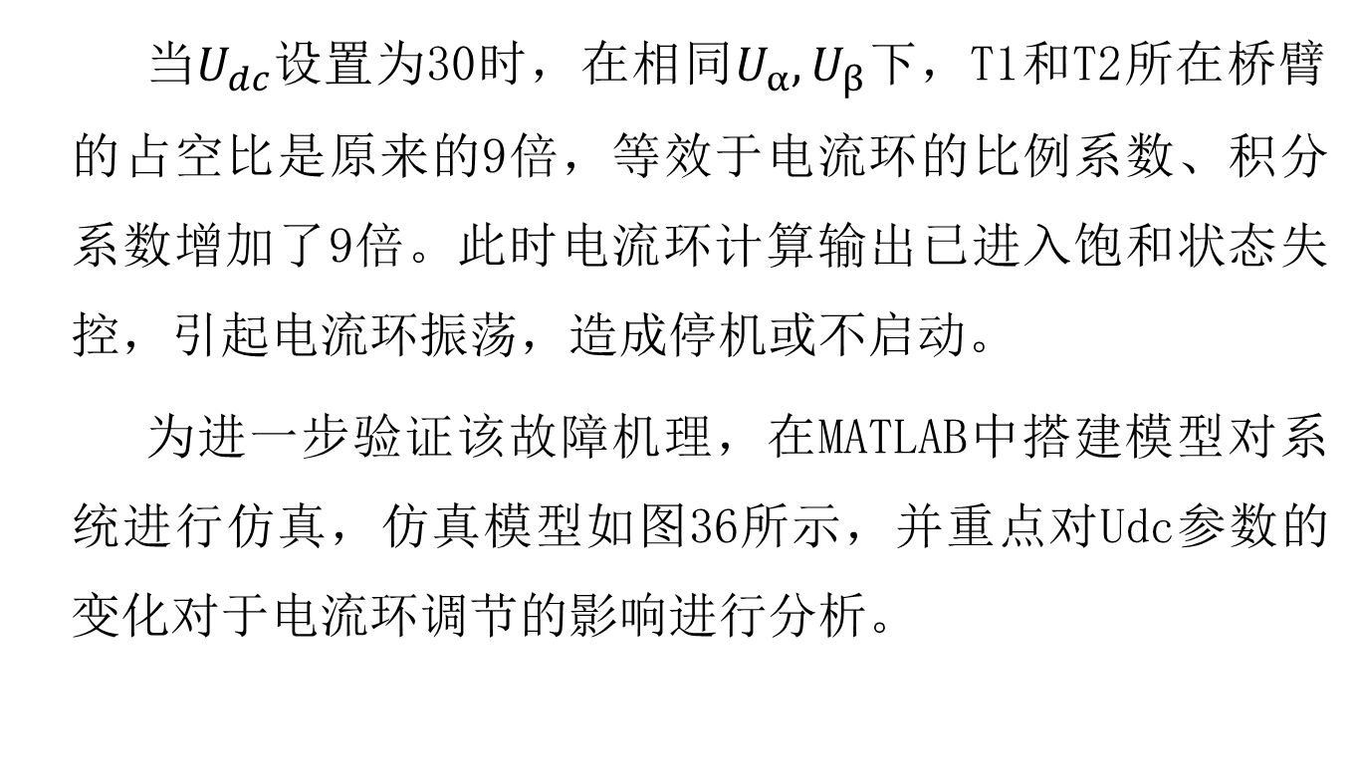
机理分析
当$U_{dc}$设置为30时，在相同$U_{α},U_{β}$下，T1和T2所在桥臂的占空比是原来的9倍，等效于电流环的比例系数、积分系数增加了9倍。此时电流环计算输出已进入饱和状态失控，引起电流环振荡，造成停机或不启动。
为进一步验证该故障机理，在MATLAB中搭建模型对系统进行仿真，仿真模型如图36所示，并重点对Udc参数的变化对于电流环调节的影响进行分析。

Slide 26
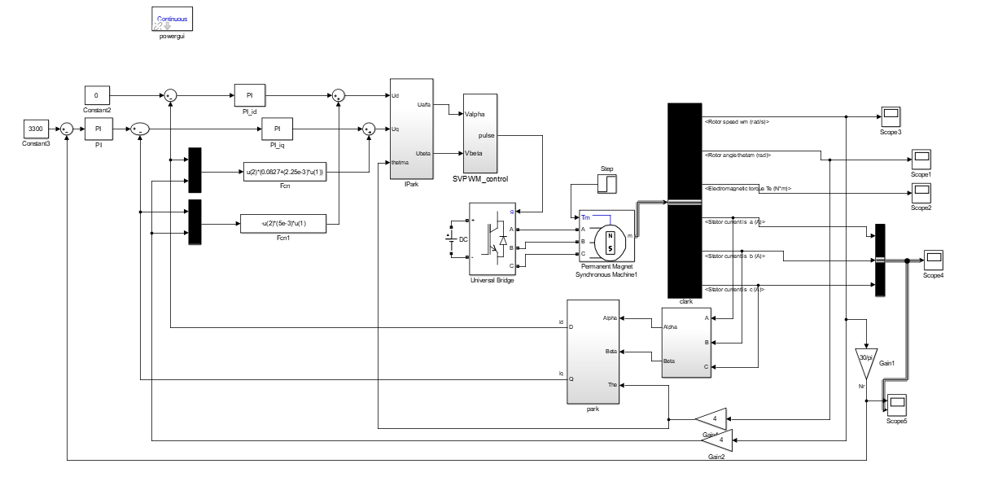
机理分析
设置Udc参数为270时，启动电机运行，从仿真模型输出的三相电流波形看，电机的三相电流波形正常。
系统仿真模型

Slide 27
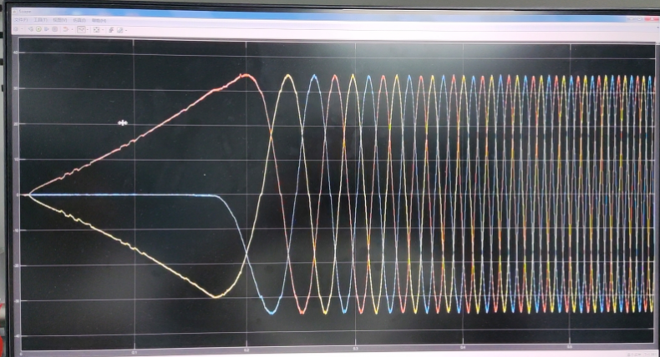
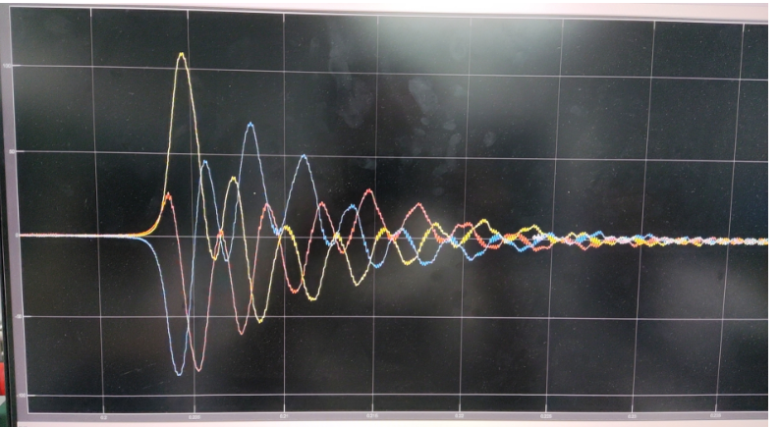
机理分析
设置Udc参数为30时，启动电机运行，从仿真模型输出的三相电流波形看，电机的三相电流波形出现振荡，说明在同样的电流环参数下，Udc改为30，造成了电流环调节的振荡。
三相电流输出波形（Udc=270）
三相电流输出波形（Udc=30）

Slide 28
故障复现
在保证测试条件一致的情况下，即相同驱动电压、相同转速的情况下，对电机进行转速控制，其中电机控制参数、模拟参数和其他参数在试验过程中保持不变，只改变电机参数中的直流侧电压，如图39所示。

Slide 29
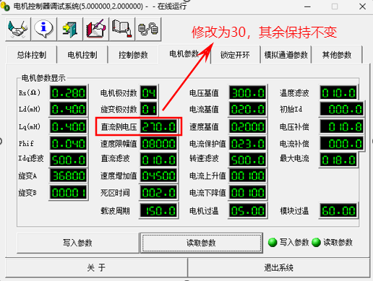
故障复现
油泵电机控制参数

Slide 30
故障复现
在试验过程中将电机转速设置为3300，分别监控电机启动和转速情况、三相电流波形。其中电机的启动转速曲线如图40所示，虽然上传了电机转速，但从实际测试的情况看，电机有抖动，并未实际启动，与用户处地面测试不启动曲线基本一致。

Slide 31
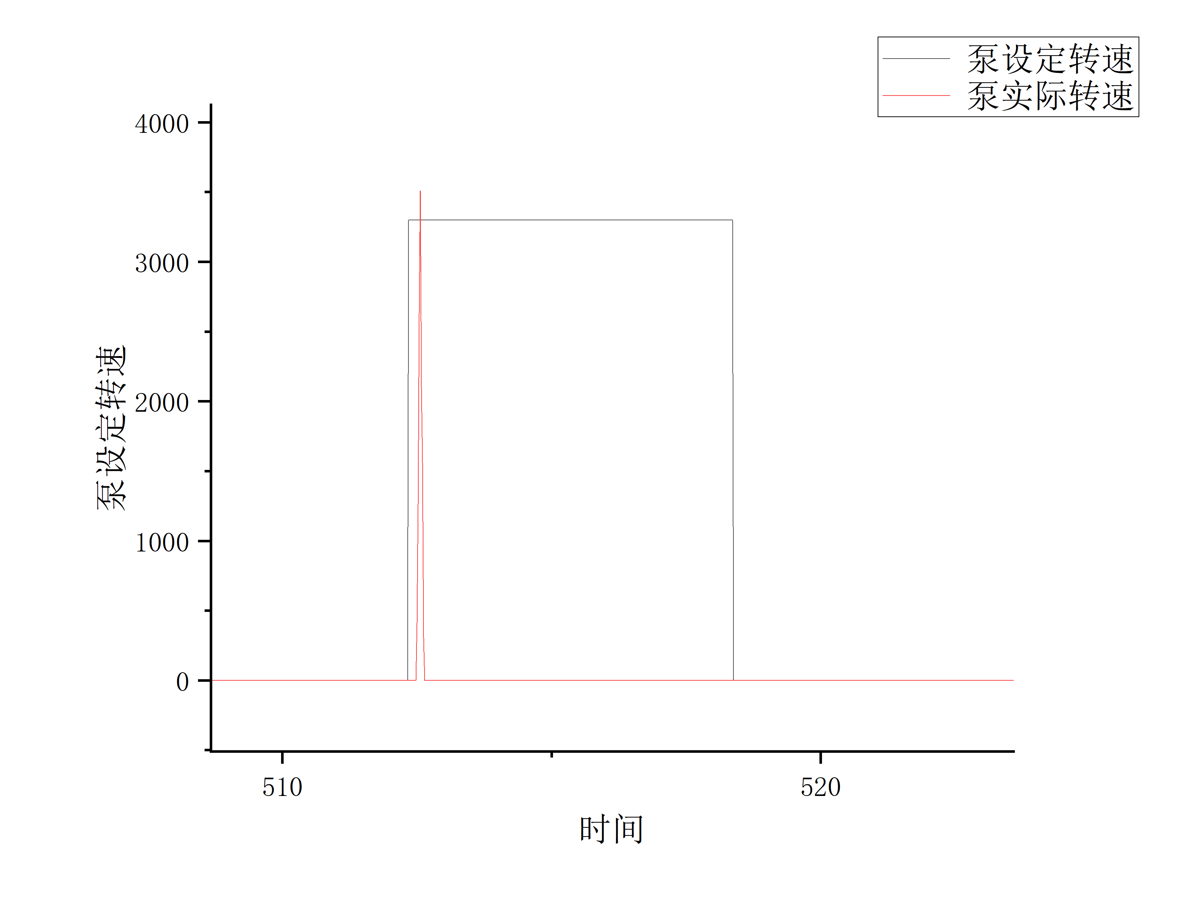
故障复现
油泵电机转速曲线

Slide 32
故障复现
电机启动时A、B、C三相电流波形（Udc=30）

Slide 33
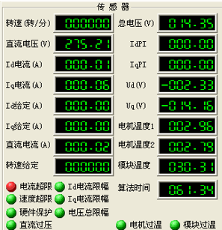
故障复现
直流侧电压30，转速3300，启动报电流超限
综上，当直流侧电压Udc设置为30时，三相电流处于振荡状态，电机出现抖动后，不能正常启动，与系统试验故障现象一致，故障得到复现。

Slide 34
措施及验证
措施
针对直流侧电压不一致导致电机不能正常启动的问题，①通过上位机软件将直流侧电压由30修改为270，欠压保护限值由0改为200，②将软件参数形成软件参数文档，③更改调试细则，在文件中明确规定参数的调试要求，并做好记录。

Slide 35
措施及验证
措施验证
验证措施包括空载测试、负载测试和变负载测试。空载测试的目的是为了验证电机在空载情况下的启动和转速波动情况；负载测试的目的是为了验证电机在带载情况下的启动和转速波动情况；变负载测试是为了测试电机在负载扰动情况下，电机转速波动情况。
三种工况下，驱动电源设置输出270V，电流保护值10A；控制电源设置输出28V，电流保护值3A；电机直流侧电压参数设置为270；电机转速为3300（试验台出故障时的转速）。

Slide 36
措施及验证
空载测试
空载工况下启动电机，记录电机启动的转速、三相电流变化情况。从图44可以看出，当直流电压参数设置为270时，三相电流平稳，未出现振荡情况，电机启动正常。

Slide 37
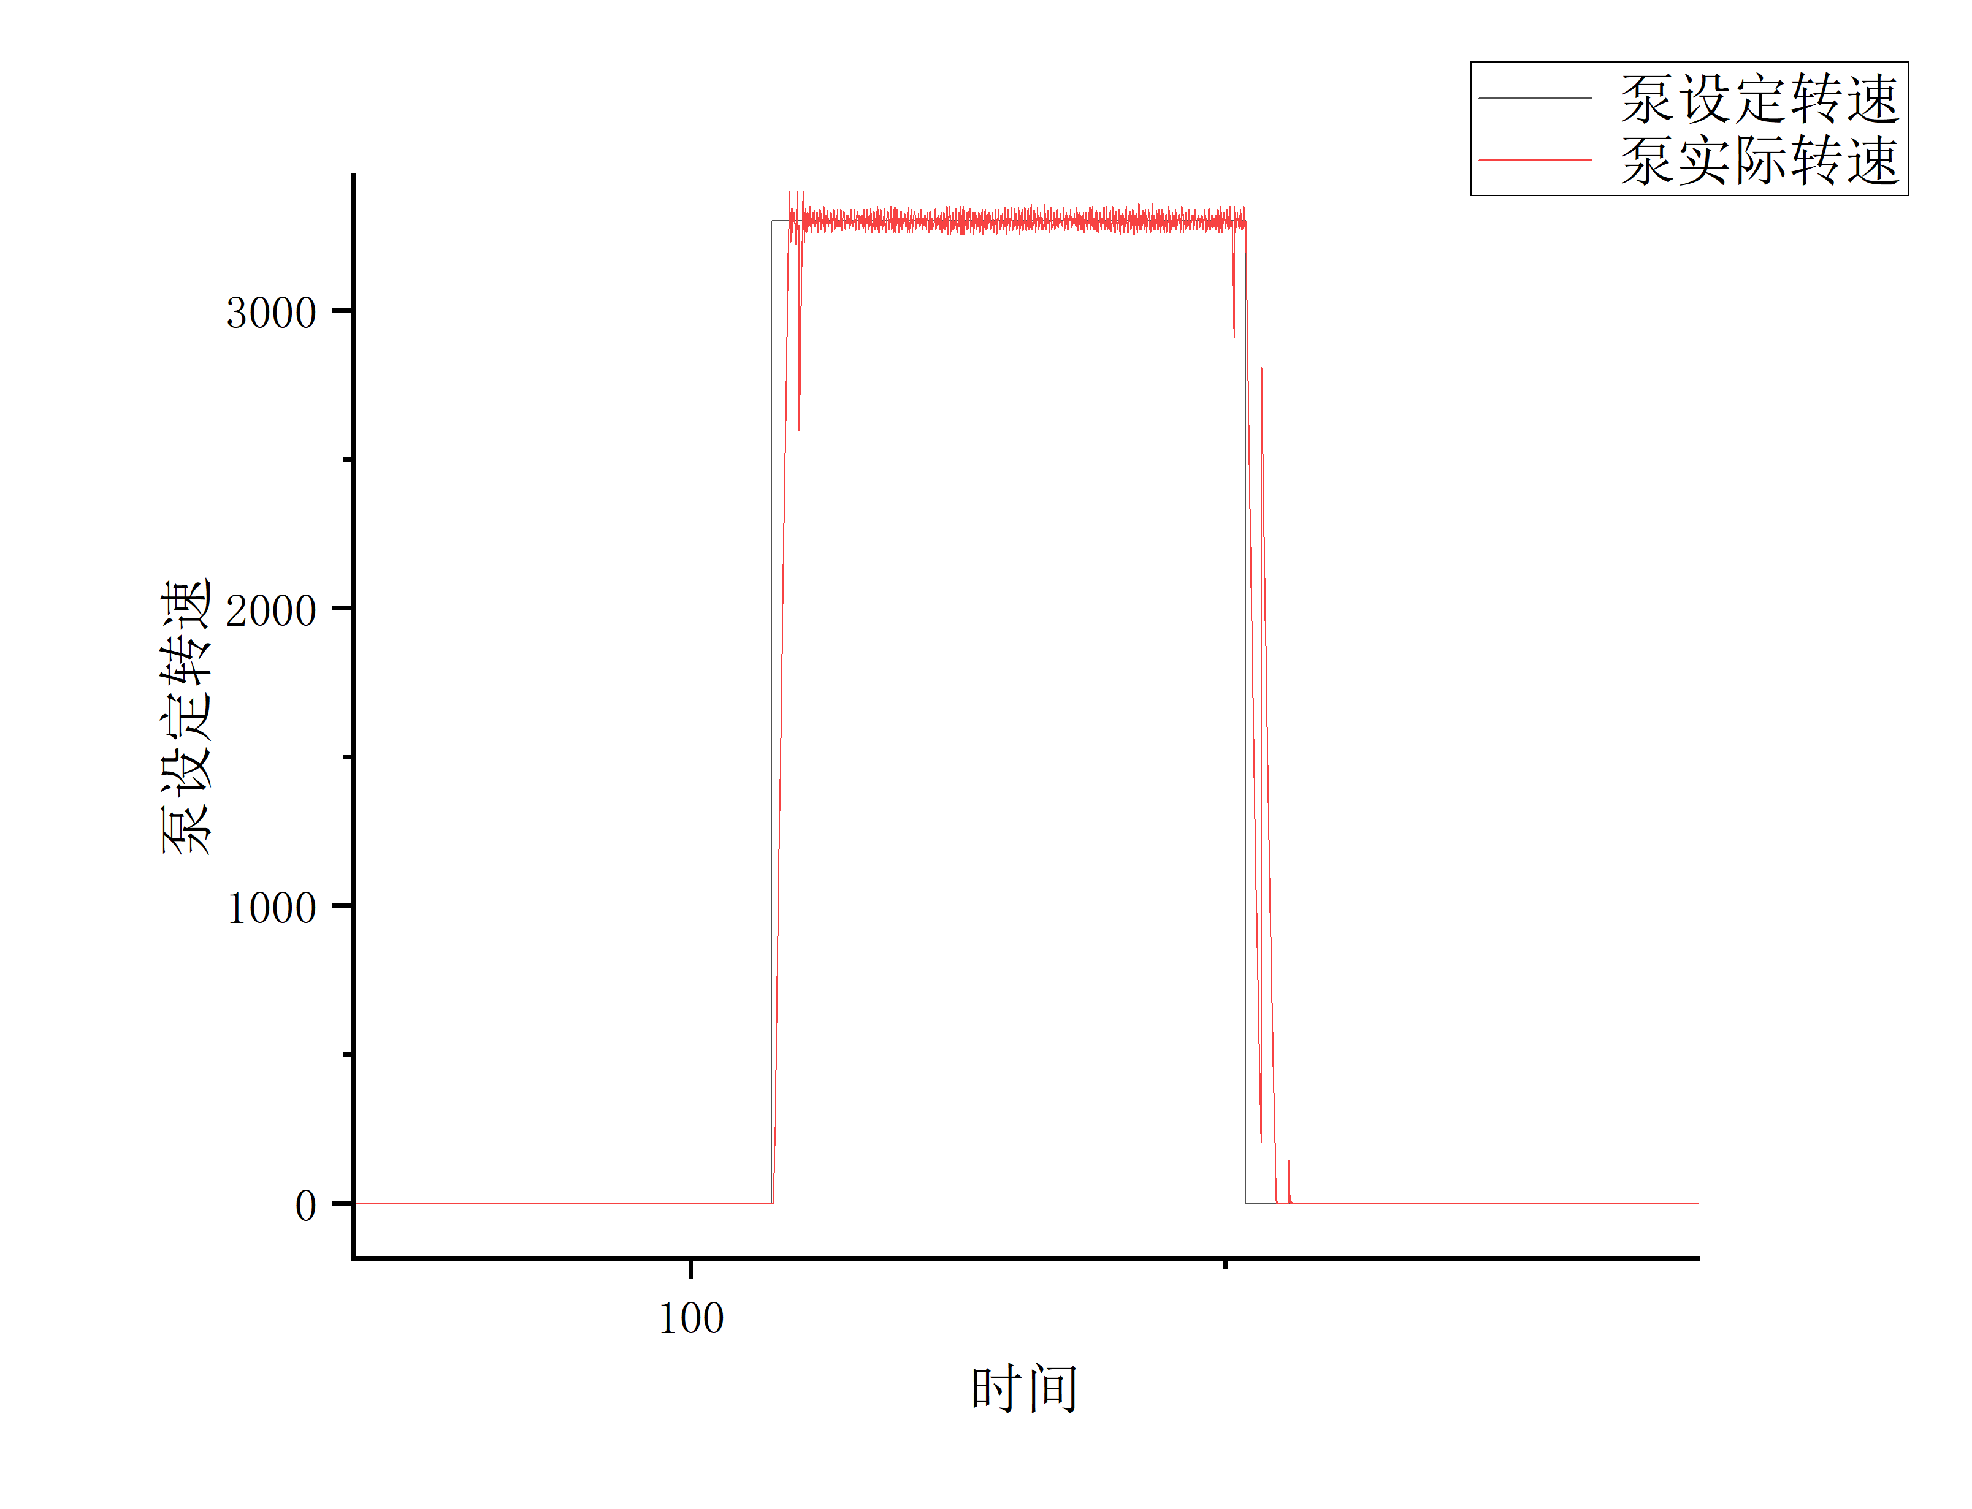
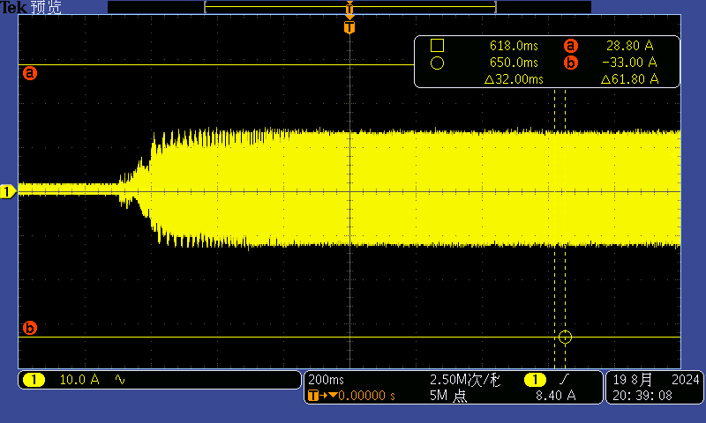
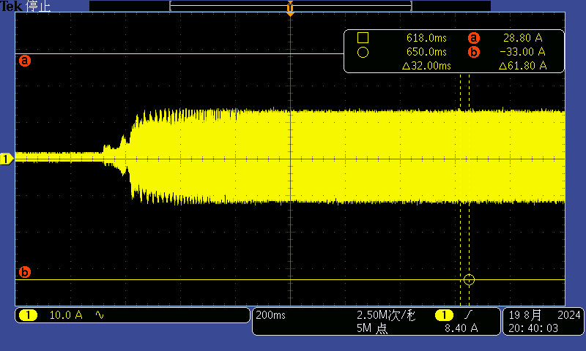
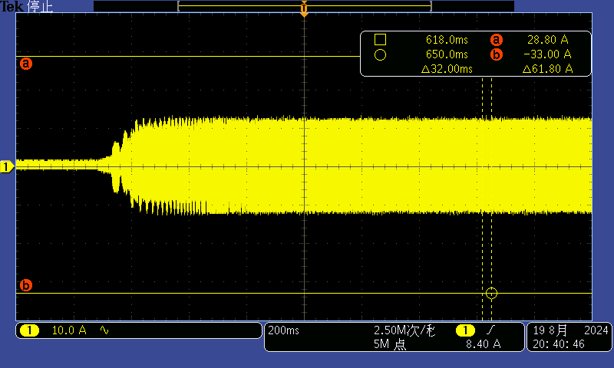
措施及验证
空载测试
空载启动下转速和三相电流波形

Slide 38
措施及验证
负载测试
从图45看出负载情况下，电机启动过程正常，且转速平稳（波动范围在±20r/min内），且电机的转速由图46可知，控制器在电机接负载情况下，三相电流在启动过程中不断增加，在电机转速稳定后，电流也趋于稳定。

Slide 39
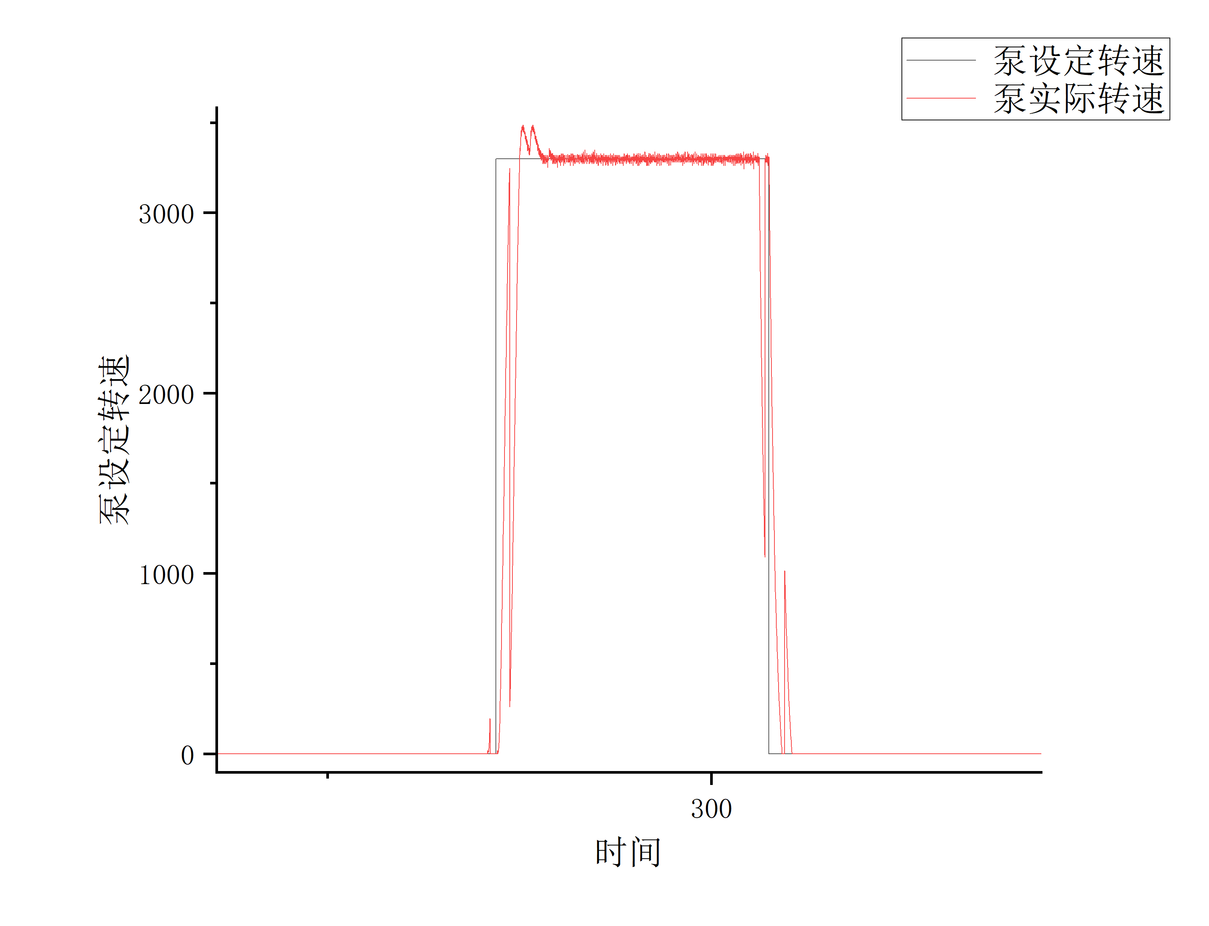
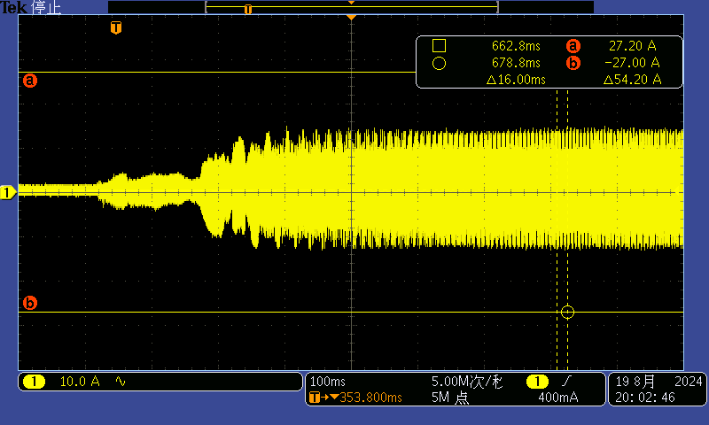
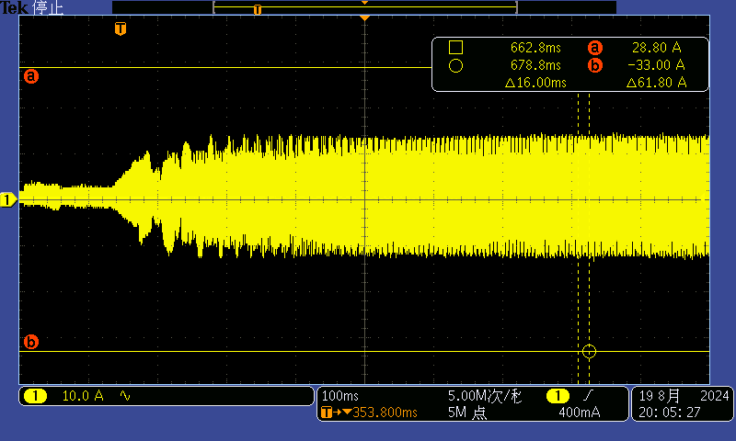
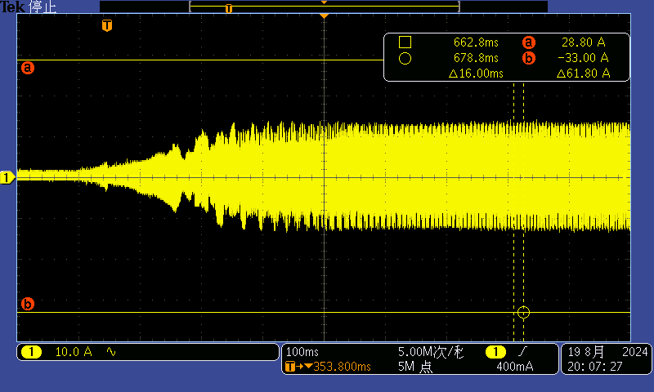
措施及验证
负载测试
负载启动下转速和三相电流波形

Slide 40
措施及验证
负载切换测试
图47、图48为负载切换时电机转速曲线，从曲线上可以看出电机转速在短暂波动后恢复至设定转速运行。图49（a）为空载切换为负载情况，切换前后，电流由空载电流变为负载电流，图49（b）为负载切换为空载情况，电流由负载电流变为空载电流，切换过程中电流变化平稳，说明负载的扰动过程中，电流环处于受控状态。

Slide 41
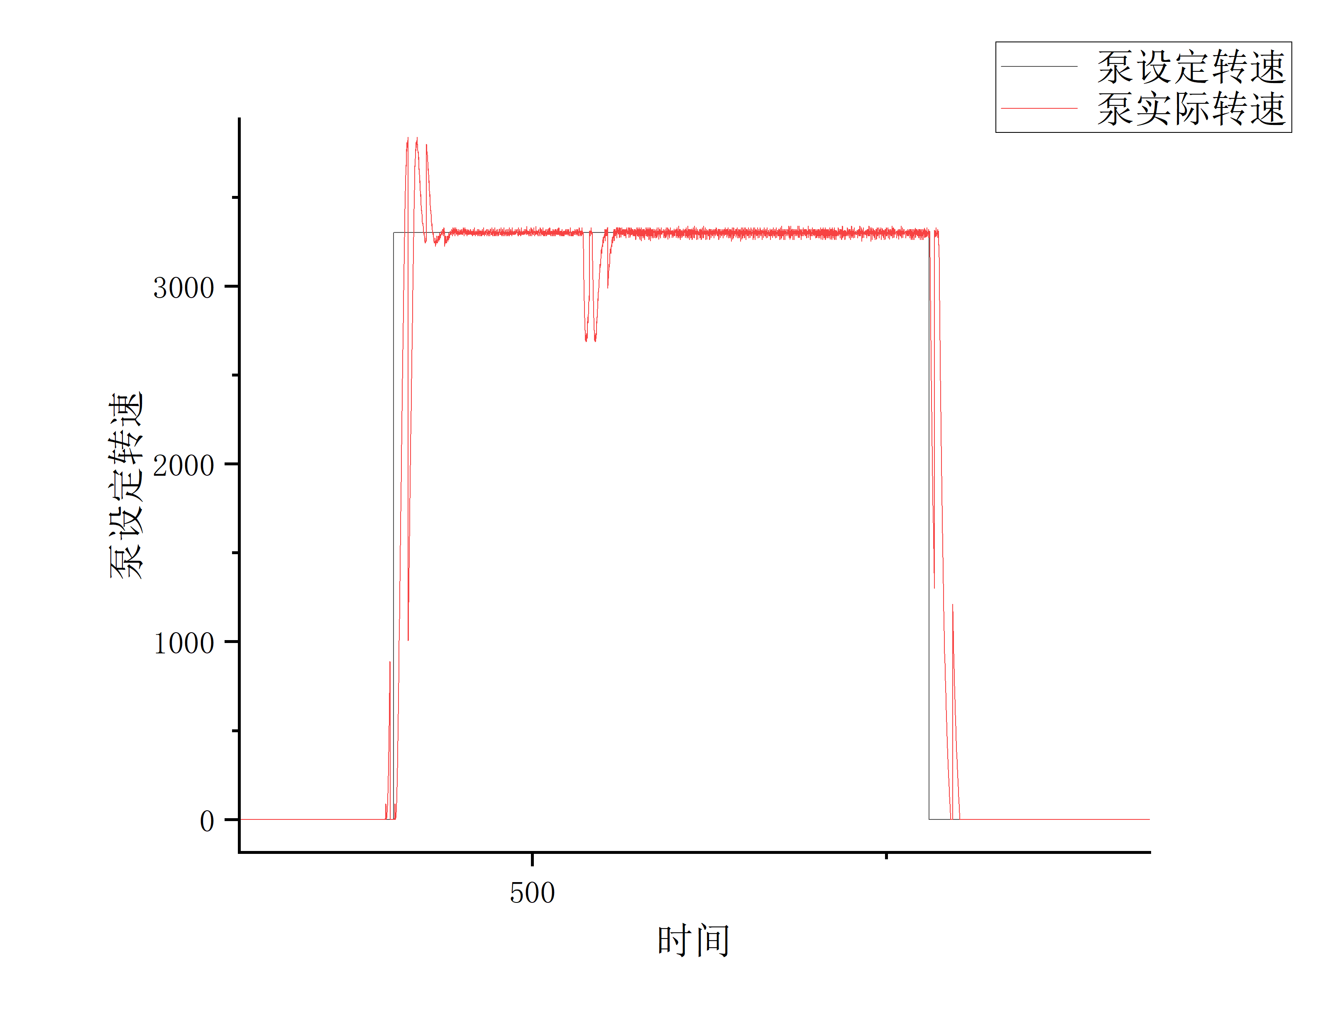
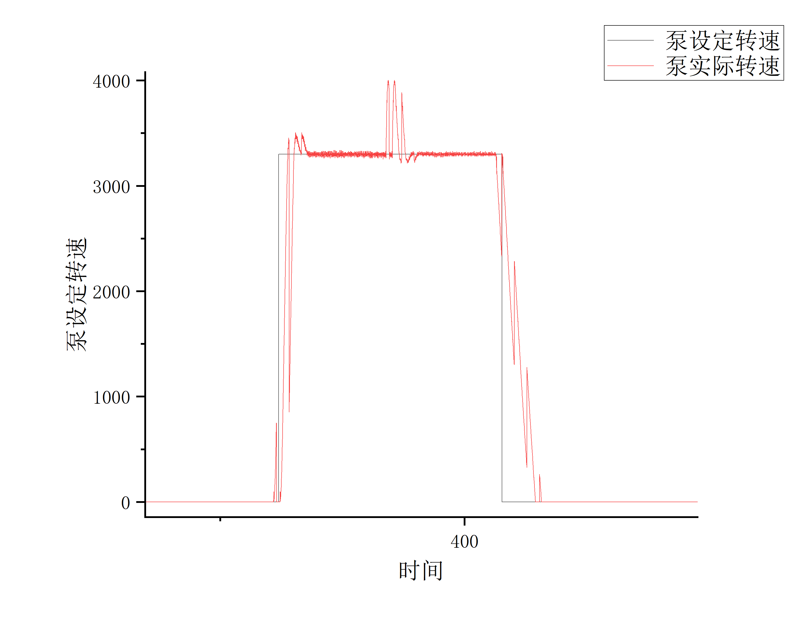
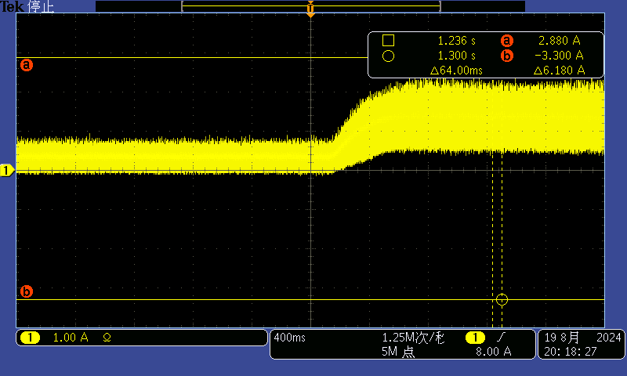
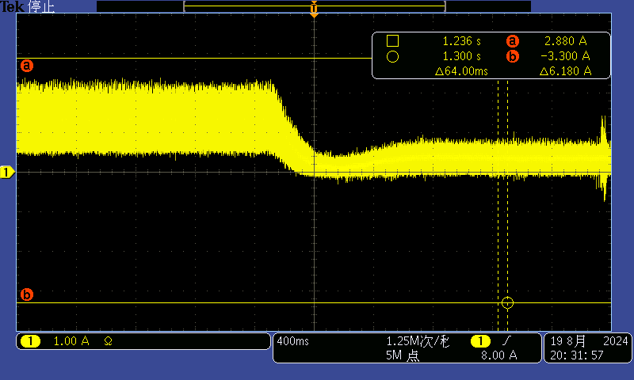
措施及验证
负载切换测试
空载切换下转速和母线电流波形

Slide 42
措施及验证
影响性分析
当前提交产品数量2台，分别为231001#和231002#。复查前后两台产品软件参数状态，仅直流侧电压Udc不一致，231001#控制器软件设置为270，231002#控制器软件设置为30。其中231001#于2023年11月至12月试验期间未出现该问题，所以将直流侧电压参数Udc由30修改为270，避免了电流环的振荡，有效提高了产品的可靠性。

Slide 43
措施及验证
已交付和后续产品处理
231001#参数无更改，厂内验收试验通过后可交付使用，231002#修改参数后进行厂内出厂试验，检验合格后可交付使用。
举一反三
复查蝶阀控制逻辑和软件参数，231002#与231001#参数完全一致，不存在类似的问题。

Slide 44
6结论
综上所述，21C852-0电机控制器(231001#)在外场试验时出现21C222-0泵电机部分工况不启动问题是由于直流侧电压参数不合理，引起电机在部分工况启动过程中电流环振荡状态，并触发软件过流保护的阈值，最终导致电机无法正常启动。
该故障定位准确，机理清楚，故障得到复现，采取的措施经验证有效，并进行了举一反三，可以归零。

Slide 45
45
谢谢！

